Slide 1
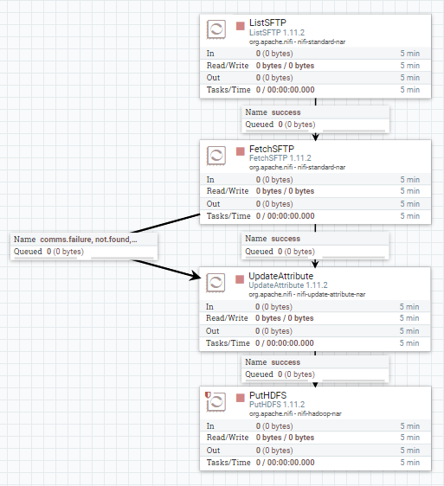
Ⅰ. nifi
1. 비정형데이터 하둡 적재 템플릿 (collectUnstructuredDataTemplate)
1.1. 플로우 개요
1) 플로우 순서
ListSFTP : DP로컬 폴더에 있는 파일 리스트화, 각 파일에 대해 파일 이름 속성이 원격 서버의 파일 이름으로 설정된 새 FlowFile이 생성
FetchSFTP : list에 맞는 실제 파일을 서버에서 가져옴
UpdateAttribute : hadoop에 저장될 output path 설정
PutHDFS : hadoop에 적재
※ 참고사항
FetchSFTP, Update Attribute 사이의 fail된 queue를 다른 프로세서로 넘기는 작업이 필요함(LogAttribute 프로세서 등)
DP로컬의 /data/KITECH/test -> 하둡의 output/test 경로로 파일 이동 테스트 진행

Slide 2
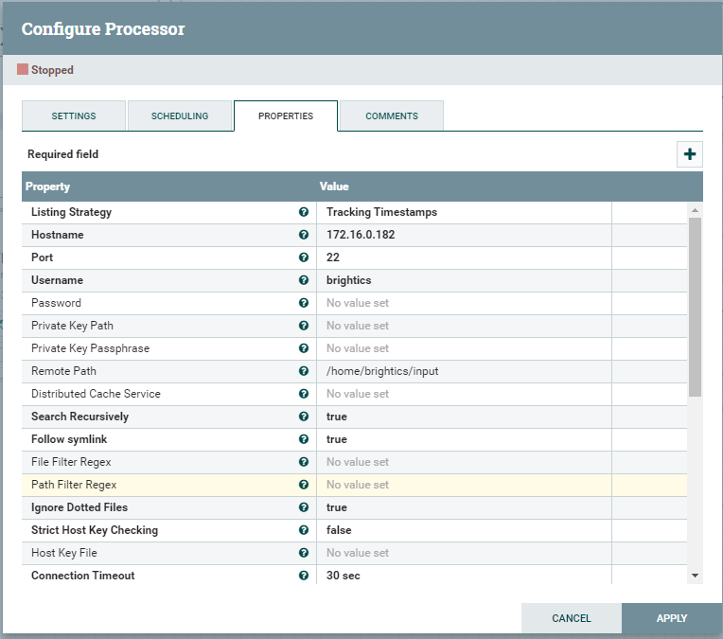
Ⅰ. nifi
1. 비정형데이터 하둡 적재 템플릿 (collectUnstructuredDataTemplate)
1.1. 각 프로세서 상세
1) ListSFTP
Hostname : 172.16.0.182 (DP로컬 호스트)
Port : 22 (DP로컬 포트)
Username : brightics
Password : brightics
Remote Path : /data/KITECH/test (DP로컬에서 가져올 폴더 path)
Search Recursively : true
File Filter Regex : (java regex 사용한 파일 필터링)
Path Filter Regex : (java regex 사용한 경로 필터링)

Slide 3
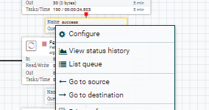
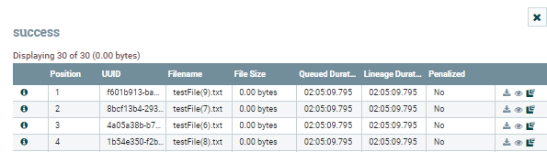
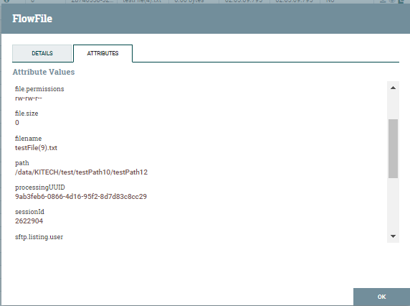
Ⅰ. nifi
1. 비정형데이터 하둡 적재 템플릿 (collectUnstructuredDataTemplate)
1.1. 각 프로세서 상세
1
2) ListSFTP – FetchSFTP 사이의 List queue 확인
1. List queue 클릭
2. FlowFile의 information 버튼 클릭
3. ATTRIBUTES – filename, path를 변수로 사용 - 각 flowfile의 attribute 값을 ${변수명}으로 사용함 - ${filename}, ${path}
2
3

Slide 4
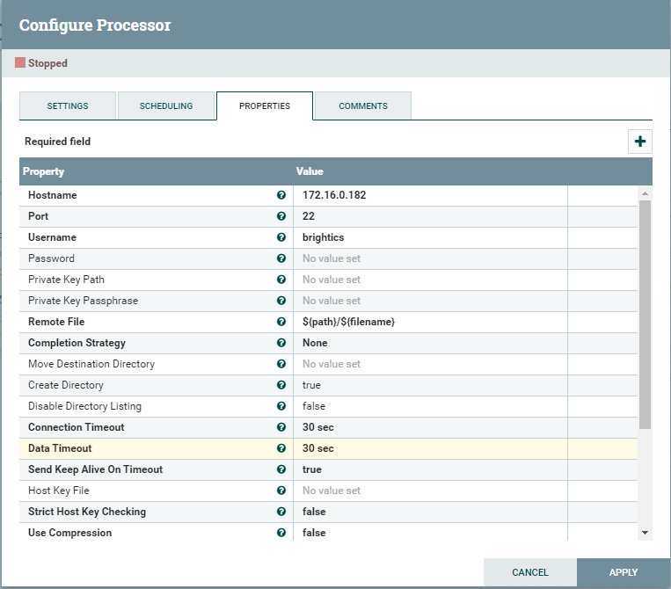
Ⅰ. nifi
1. 비정형데이터 하둡 적재 템플릿 (collectUnstructuredDataTemplate)
1.1. 각 프로세서 상세
3) FetchSFTP
Hostname : 172.16.0.182 (DP로컬 호스트)
Port : 22 (DP로컬 포트)
Username : brightics
Password : brightics
Remote File : ${path}/${filename} (DP로컬에서 가져올 파일 path+filename)
Create Directory : true

Slide 5
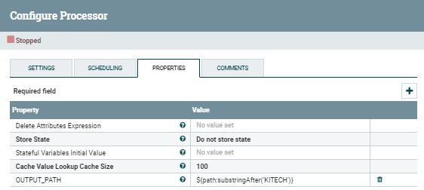
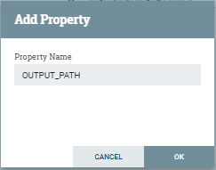
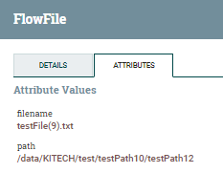
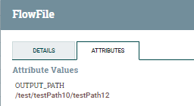
Ⅰ. nifi
1. 비정형데이터 하둡 적재 템플릿 (collectUnstructuredDataTemplate)
1.1. 각 프로세서 상세
4) UpdateAttribute
‘+’ 버튼을 눌러 Property 추가
Add Property : Property Name을 OUTPUT_PATH로 설정
OUTPUT_PATH : ${path:substringAfter(‘KITECH’)} - 각 FlowFile의 Attribute 값에 OUTPUT_PATH라는 변수를 입력해줌 - path 변수에서 ‘KITECH’ 을 찾아 그 뒤의 값만 잘라내어 OUTPUT_PATH에 할당함 - UpdateAttribute 이후 FlowFile의 변경된 Attribute 값 확인 가능 ->
1
2

Slide 6
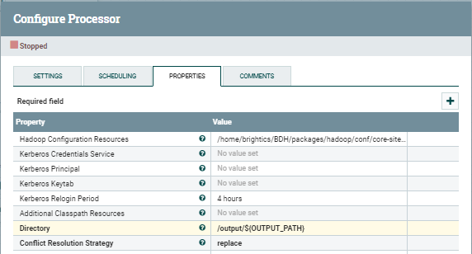
Ⅰ. nifi
1. 비정형데이터 하둡 적재 템플릿 (collectUnstructuredDataTemplate)
1.1. 각 프로세서 상세
5) PutHDFS
Hadoop Configuration Resources : core-site.xml, hdfs-site.xml 파일의 위치 - /home/brightics/BDH/packages/hadoop/conf/core-site.xml, /home/brightics/BDH/packages/hadoop/conf/hdfs-site.xml
Directory : /output/${OUTPUT_PATH} (output 밑에 폴더구조 그대로 적재)
Conflict Resolution Strategy : replace

Slide 7
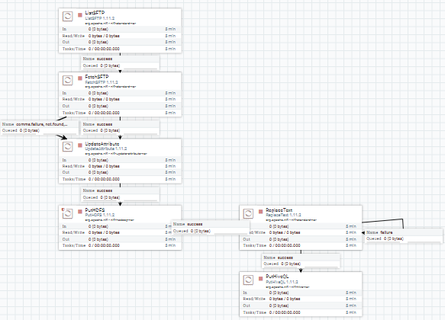
Ⅰ. nifi
2. 메타데이터 하이브 저장 템플릿 (metaToHiveTemplate)
2.1. 플로우 개요
1) 플로우 순서
ListSFTP~PutHDFS 까지 비정형 데이터 적재 플로우와 동일
ReplaceText : Hive 쿼리문 작성
PutHiveQL : Hive 커넥션풀을 설정해주는 컨트롤러 서비스 설정
※ 참고사항
FetchSFTP, Update Attribute 사이의 fail된 queue를 다른 프로세서로 넘기는 작업이 필요함(LogAttribute 프로세서 등)
DP로컬의 /data/KITECH/test/testMeta/testMeta.csv 파일 -> 하둡의 output/test/testMeta 경로로 파일 이동 -> Hive Table로 저장하는 테스트 진행

Slide 8
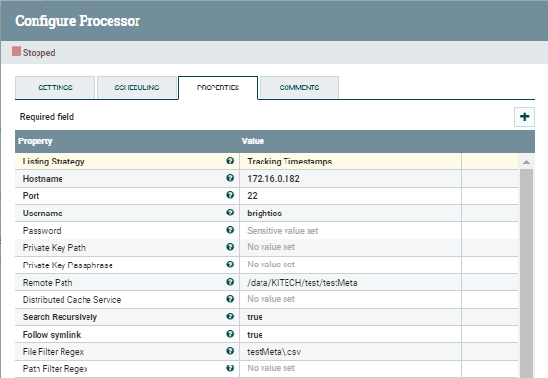
Ⅰ. nifi
2. 메타데이터 하이브 저장 템플릿 (metaToHiveTemplate)
2.2. 각 프로세서 상세
1) ListSFTP
Hostname : 172.16.0.182 (DP로컬 호스트)
Port : 22 (DP로컬 포트)
Username : brightics
Password : brightics
Remote Path : /data/KITECH/test/testMeta (DP로컬에서 가져올 폴더 path)
Search Recursively : true
File Filter Regex : testMeta\.csv

Slide 9
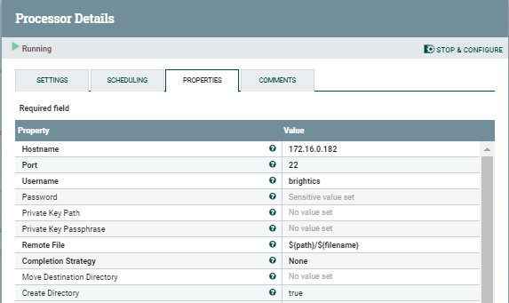
Ⅰ. nifi
2. 메타데이터 하이브 저장 템플릿 (metaToHiveTemplate)
2.2. 각 프로세서 상세
2) FetchSFTP
Hostname : 172.16.0.182 (DP로컬 호스트)
Port : 22 (DP로컬 포트)
Username : brightics
Password : brightics
Remote File : ${path}/${filename} (DP로컬에서 가져올 파일 path+filename)
Create Directory : true

Slide 10
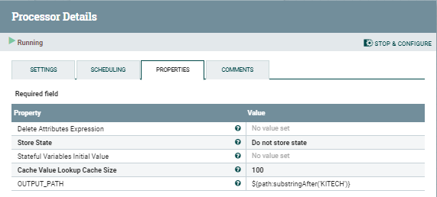
Ⅰ. nifi
2. 메타데이터 하이브 저장 템플릿 (metaToHiveTemplate)
2.2. 각 프로세서 상세
3) UpdateAttribute
‘+’ 버튼을 눌러 Property 추가
Add Property : Property Name을 OUTPUT_PATH로 설정
OUTPUT_PATH : ${path:substringAfter(‘KITECH’)}

Slide 11
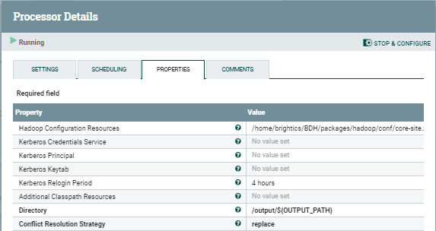
Ⅰ. nifi
2. 메타데이터 하이브 저장 템플릿 (metaToHiveTemplate)
2.2. 각 프로세서 상세
4) PutHDFS
Hadoop Configuration Resources : core-site.xml, hdfs-site.xml 파일의 위치 - /home/brightics/BDH/packages/hadoop/conf/core-site.xml, /home/brightics/BDH/packages/hadoop/conf/hdfs-site.xml
Directory : /output/${OUTPUT_PATH} (output 밑에 폴더구조 그대로 적재)
Conflict Resolution Strategy : replace

Slide 12
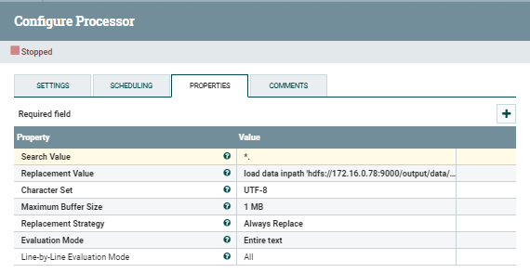
Ⅰ. nifi
2. 메타데이터 하이브 저장 템플릿 (metaToHiveTemplate)
2.2. 각 프로세서 상세
5) ReplaceText
Search Value : *.
Replacement Value : load data inpath 'hdfs://172.16.0.78:9000/output/data/KITECH/temp/clc_atypical.csv' overwrite into table meta.clc_atypical; (Hive 쿼리 작성)
Replacement Strategy : Always Replace
Evaluation Mode : Entire text

Slide 13
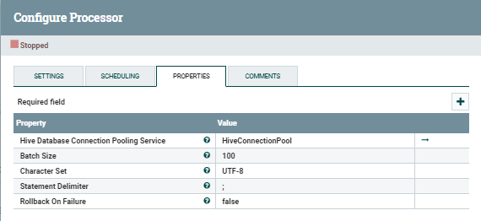
Ⅰ. nifi
2. 메타데이터 하이브 저장 템플릿 (metaToHiveTemplate)
2.2. 각 프로세서 상세
6) PutHiveQL
Hive DatabaseConnection Pooling Service : HiveConnectionPool 설정

Slide 14
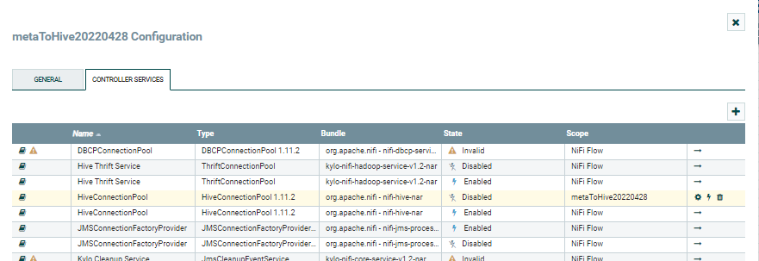
Ⅰ. nifi
2. 메타데이터 하이브 저장 템플릿 (metaToHiveTemplate)
2.2. 각 프로세서 상세
7) HiveConnectionPool
Configure 설정(disable된 상태로 진행해야 property가 수정됨)
1

Slide 15
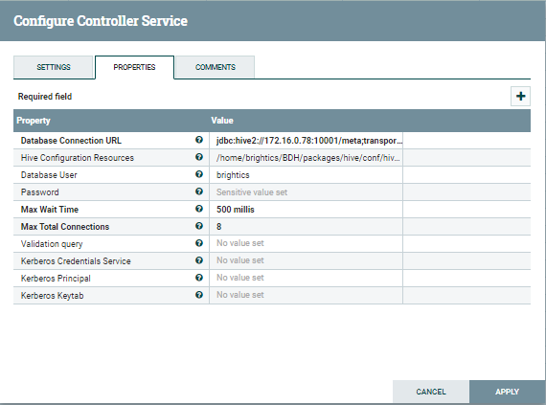
Ⅰ. nifi
2. 메타데이터 하이브 저장 템플릿 (metaToHiveTemplate)
2.2. 각 프로세서 상세
7) HiveConnectionPool
Database Connection URL : jdbc:hive2://172.16.0.78:10001/meta;transportMode=http;httpPath=cliservice
Hive Configuration Resources : /home/brightics/BDH/packages/hive/conf/hive-site.xml (hive-site.xml의 경로 까지 써줌)
Database User : brightics
Password : brightics
오류 처리 - 에러메세지 : SQLNestedException: Cannot create JDBC driver of class 'org.apache.hive.jdbc.HiveDriver' for connect URL - 해결방법 : JDBC드라이버

Slide 16
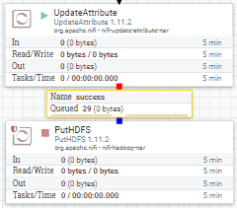
Ⅰ. nifi
3. nifi 사용팁
1) Queue 확인
프로세서 하나만 실행하여 queue에 데이터가 쌓이면 List queue 확인 후 다음 프로세서 실행

Slide 17
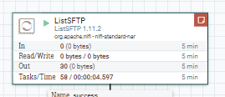
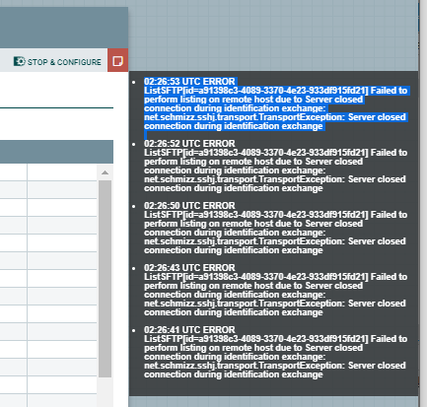
Ⅰ. nifi
3. nifi 사용팁
2) 오류메세지 복사
1. 오류 메시지가 뜬 프로세서 더블클릭
2. 프로세서 팝업창의 오류메세지 아이콘을 더블클릭
3. shift + ↓로 텍스트 블록 지정하여 복사
1
2

Slide 18
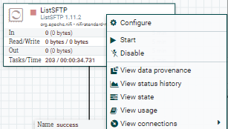
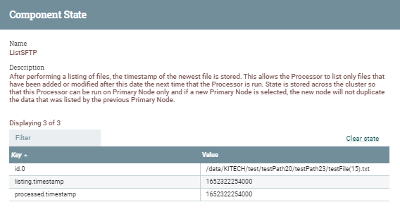
Ⅰ. nifi
3. nifi 사용팁
3) ListSFTP의 state clear
state가 남아있는 파일은 프로세서를 재실행해도 새로 읽어오지 않음
1. 프로세서 우클릭 – View state
2. Clear state로 이전에 읽은 파일의 메타데이터를 삭제
1
2

Slide 19
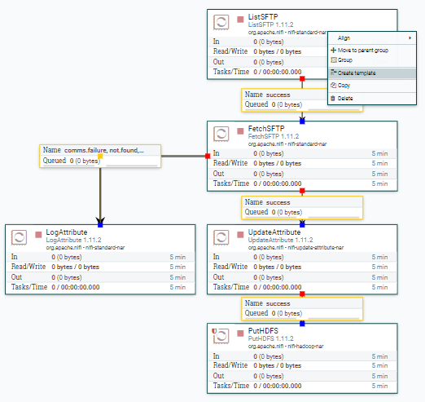
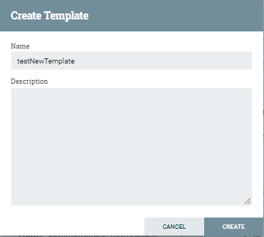
Ⅱ. Brightics DP
1. nifi 템플릿 가져오기
1) nifi 플로우를 템플릿으로 저장
shift + 드래그 하여 전체 플로우 선택
우클릭 – Create template 클릭 – Create

Slide 20
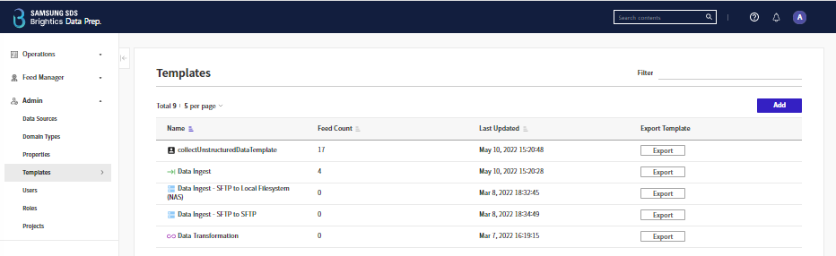
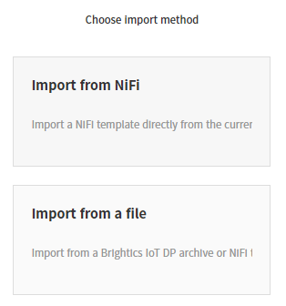
Ⅱ. Brightics DP
1. nifi 템플릿 가져오기
2) DP에 nifi 템플릿 가져오기
Admin – Templates – Add – Import from NiFi
1
3
2
4

Slide 21
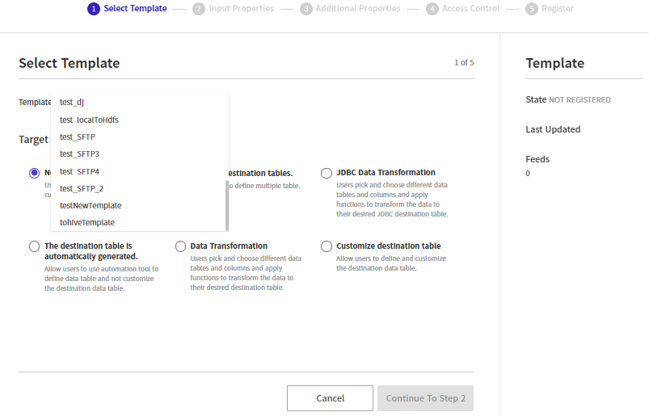
Ⅱ. Brightics DP
1. nifi 템플릿 가져오기
3) 템플릿 프로퍼티 설정
Template : testNewTemplate 선택
Target Table Option : No table customization

Slide 22
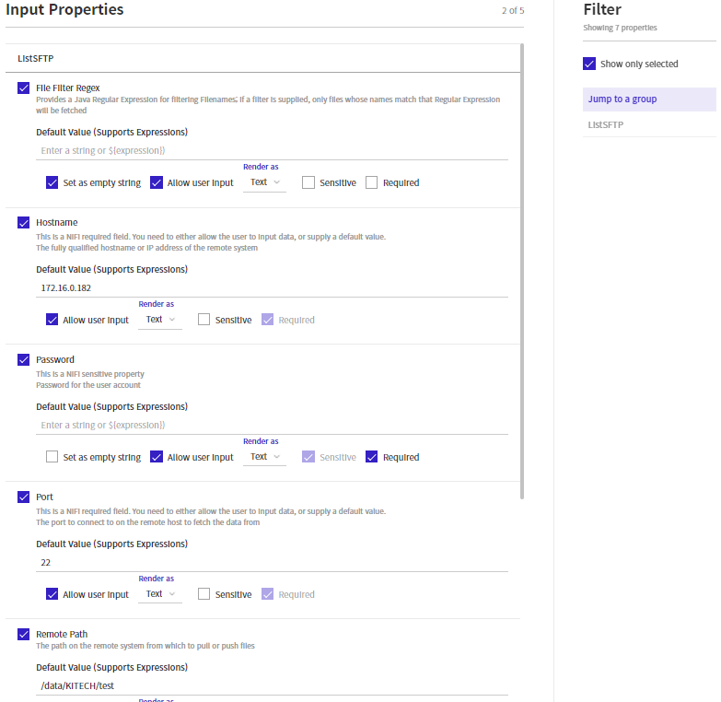
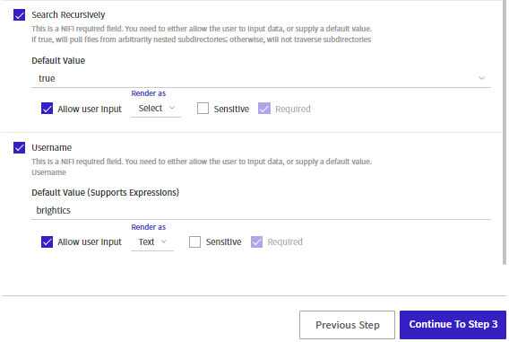
Ⅱ. Brightics DP
1. nifi 템플릿 가져오기
3) 템플릿 프로퍼티 설정
Input Properties - 피드 생성시 피드별로 다른 값을 user input 허용 체크 - 필수 : Hostname, Port, Username, Password , Remote Path, Search Recursively - 선택 : File Filter Regex

Slide 23
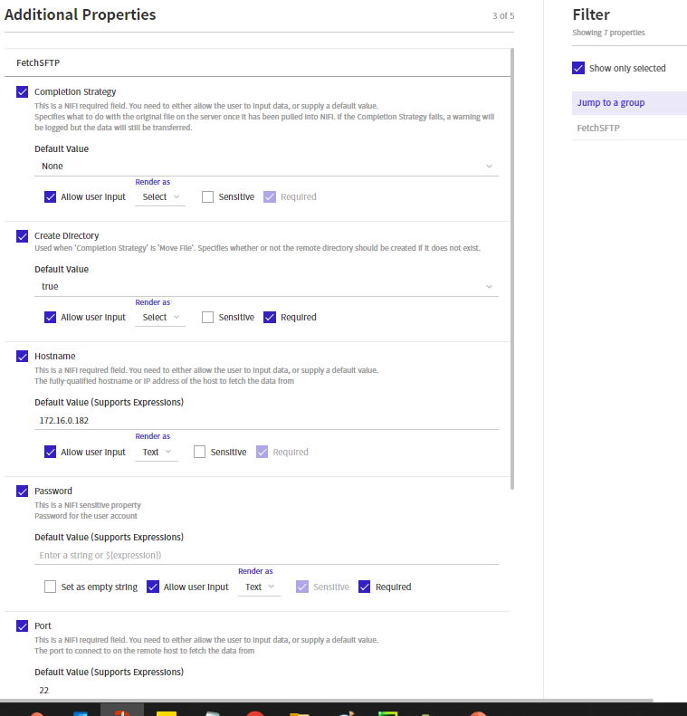
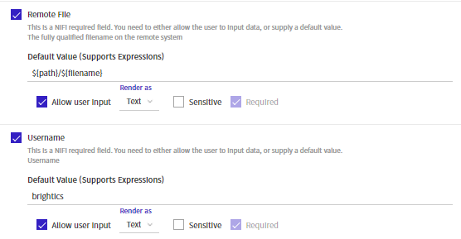
Ⅱ. Brightics DP
1. nifi 템플릿 가져오기
3) 템플릿 프로퍼티 설정
FetchSFTP - 필수 : Hostname, Port, Username, Password, Remote File, Create Directory, Completion Strategy

Slide 24
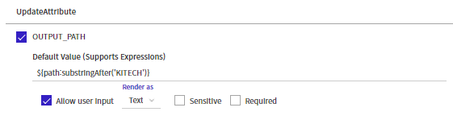
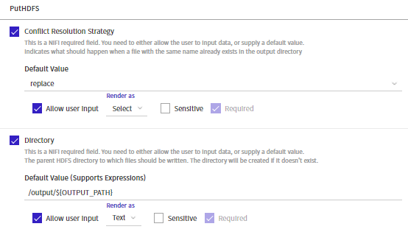
Ⅱ. Brightics DP
1. nifi 템플릿 가져오기
3) 템플릿 프로퍼티 설정
UpdateAttribute - 필수 : OUTPUT_PATH
PutHDFS - 필수 : Conflict Resolution Strategy, Directory

Slide 25
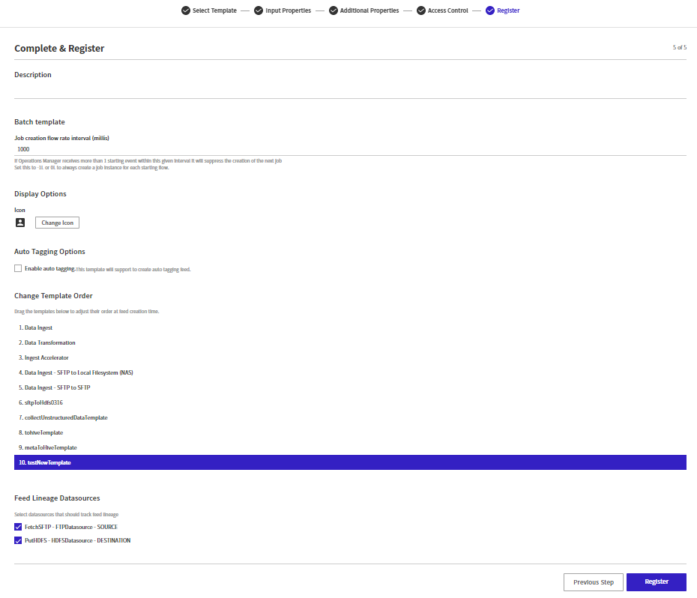
Ⅱ. Brightics DP
1. nifi 템플릿 가져오기
4) Access Control 5) Complete & Register
값 설정X

Slide 26
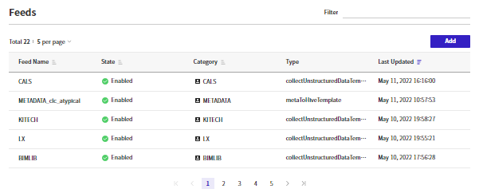
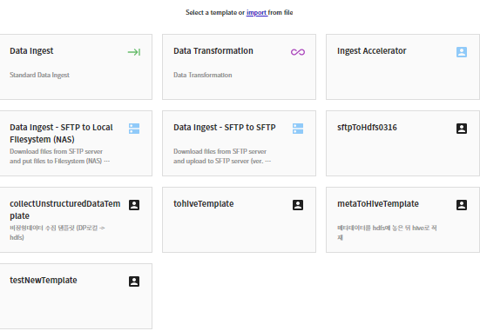
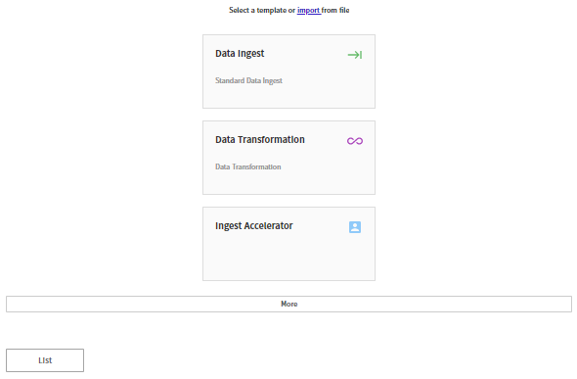
Ⅱ. Brightics DP
2. Category, Feed 생성 및 스케줄링
카테고리 생성 - testCategory
피드 생성 – 템플릿 선택
Feed Manager – Feeds – Add
템플릿목록 하단 More 클릭
testNewTemplate 클릭
1
2
3

Slide 27
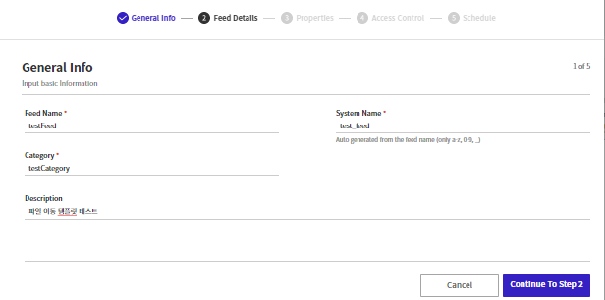
1
2
3
Ⅱ. Brightics DP
2. Category, Feed 생성 및 스케줄링
3) 피드 생성 – 일반사항 작성
Feed Name 작성
Category 선택
Description 작성

Slide 28
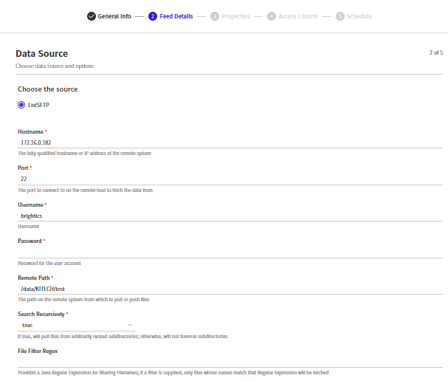
1
2
3
Ⅱ. Brightics DP
2. Category, Feed 생성 및 스케줄링
3) 피드 생성 – property 수정
각 프로세서별 property 값 수정

Slide 29
1
2
3
Ⅱ. Brightics DP
2. Category, Feed 생성 및 스케줄링
3) 피드 생성 – property 수정
각 프로세서별 property 값 수정
4) 피드 생성 – 그외
Data Owner 설정 안함
스케줄링 설정

Slide 30
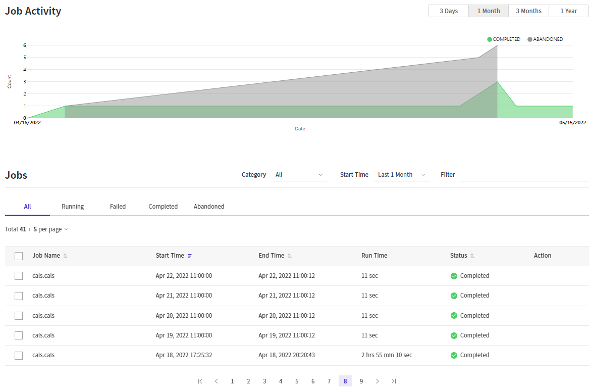
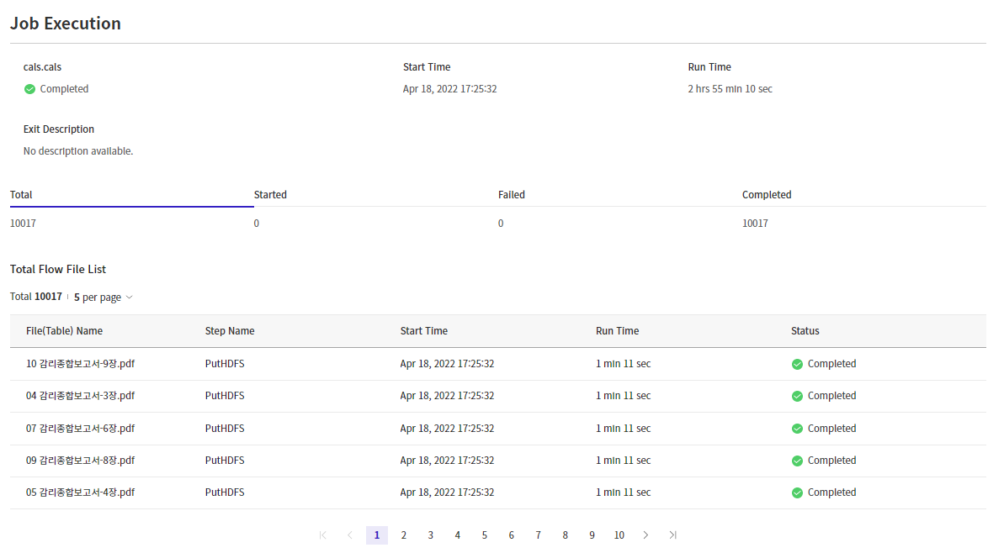
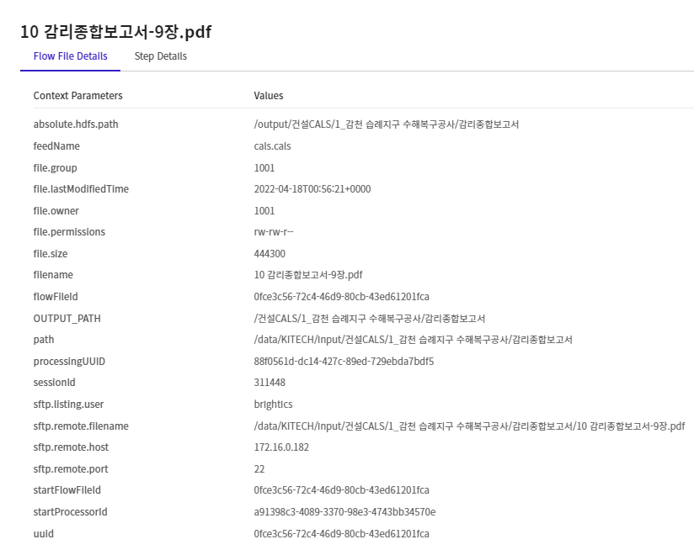
1
2
3
Ⅱ. Brightics DP
3. DP 사용팁
1) Job 실행 로그 보기
① Operations – Jobs – 실행된 Job 클릭
② Job Execution – Total Flow File List
③ Flow File Details, Step Details 확인
1
2
3

